Slide 1

«Работа»
Контроль знаний

Slide 2

К телу приложена сила
К телу приложена сила, но тело покоится
К телу не приложена сила
К телу приложена сила и под действием этой силы тело движется
Условия совершения работы

Slide 3
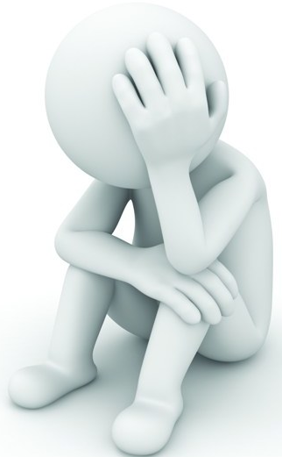
Ой-ой-ой!!!
Попробую еще раз!!!

Slide 4

l
A
s
F
Обозначение работы

Slide 5
Ой-ой-ой!!!
Попробую еще раз!!!

Slide 6

Если направление силы совпадает с направлением движения тела
Если направление силы перпендикулярно направлению движения тела
Если направление силы противоположно направлению движения тела
Работа равна нулю, если…

Slide 7
Ой-ой-ой!!!
Попробую еще раз!!!

Slide 8

1 Н
1 Дж
1 м
1 Па
Единица измерения работы

Slide 9
Ой-ой-ой!!!
Попробую еще раз!!!

Slide 10
Работа совершается в случаях:
а) Девочка играет на пианино
б) Мальчик влезает на дерево
в) Ученик отвечает у доски
г) Штангист поднял и держит на плечах тяжелую штангу
д) Перышко падает на землю
е) Воздушный шар поднимается вверх
ж) Вода в стакане давит на стенки стакана.
з) Заяц убегает от волка
А, в, г, е
Б, д, е, з
б, в, д, з
а, г, е, ж

Slide 11
Ой-ой-ой!!!
Попробую еще раз!!!

Slide 12
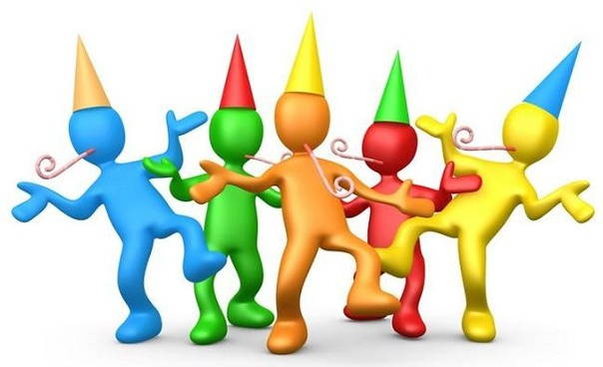
МОЛОДЕЦ!!!

